Slide 1



ERASMUS+
Przedszkole nr 83 "Kolorowe Kredki" w Gdańsku

Slide 2
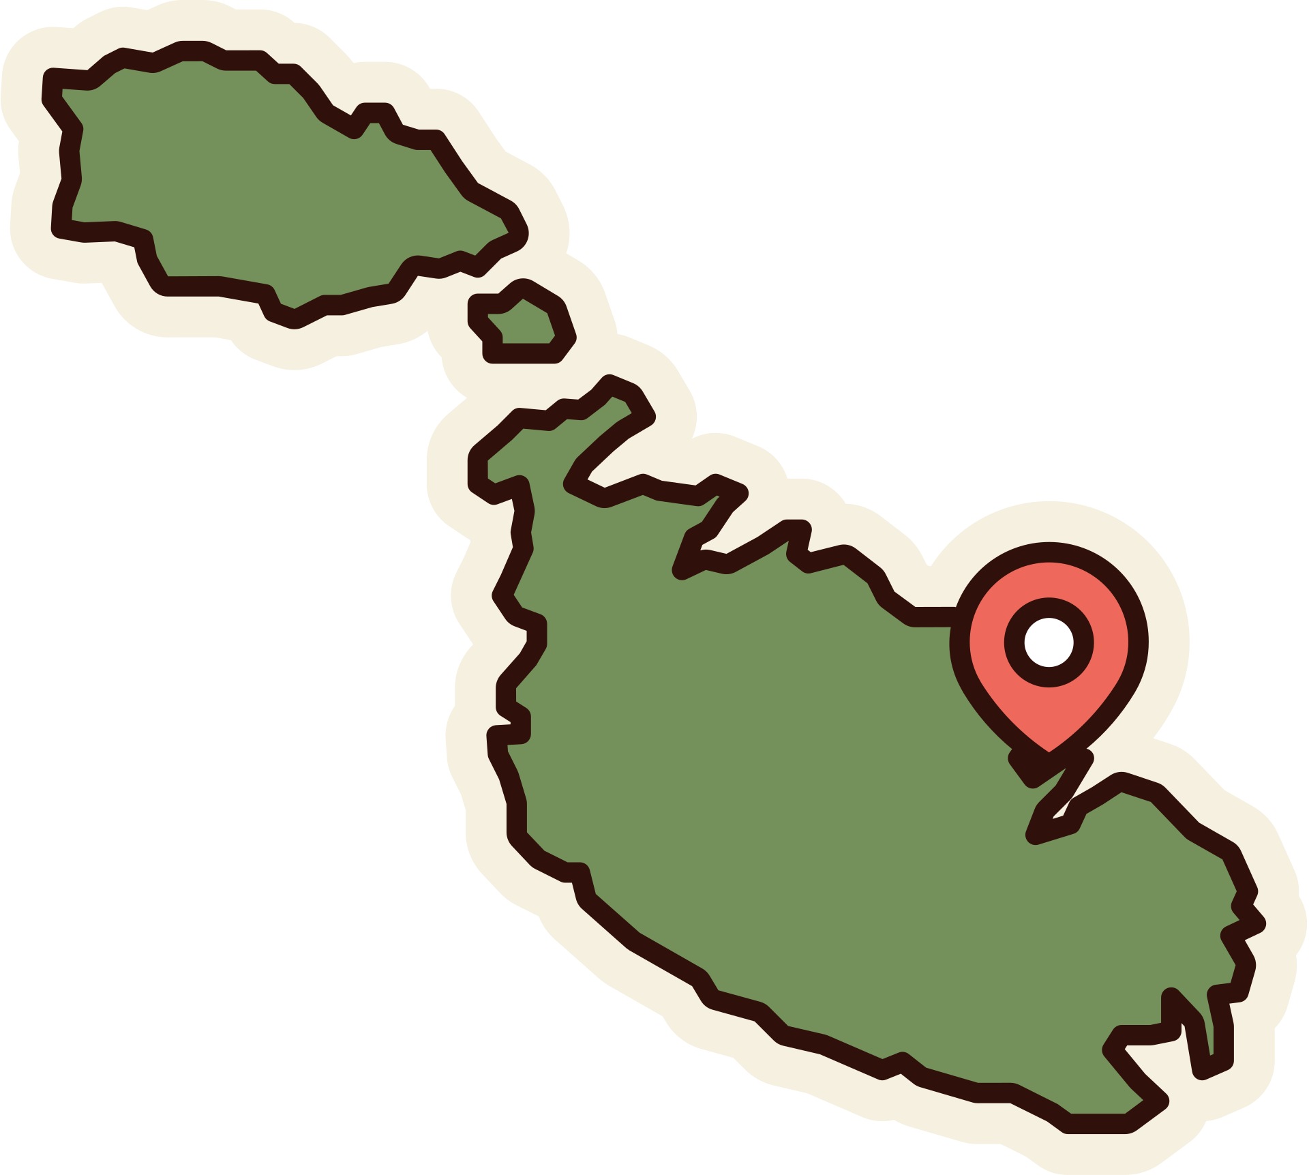




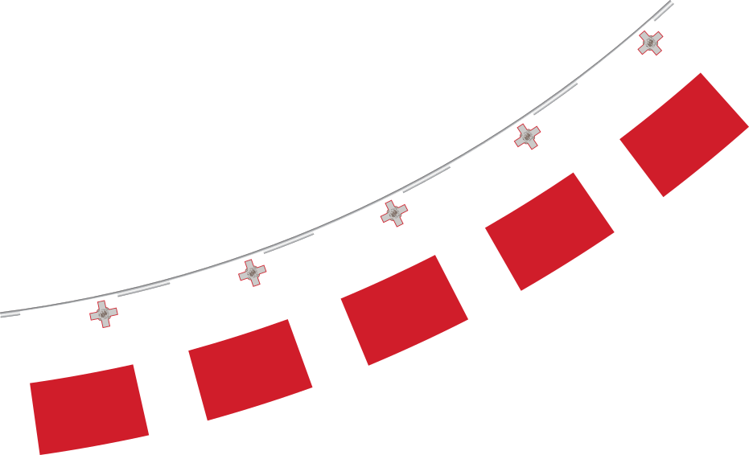
Cel mobilności:
rozwijanie kompetencji językowych
Anna Plust
Anna Wus-Kunkel

Slide 3

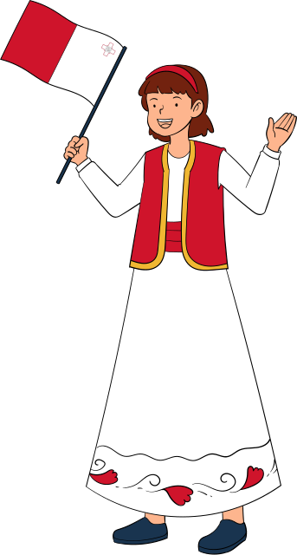

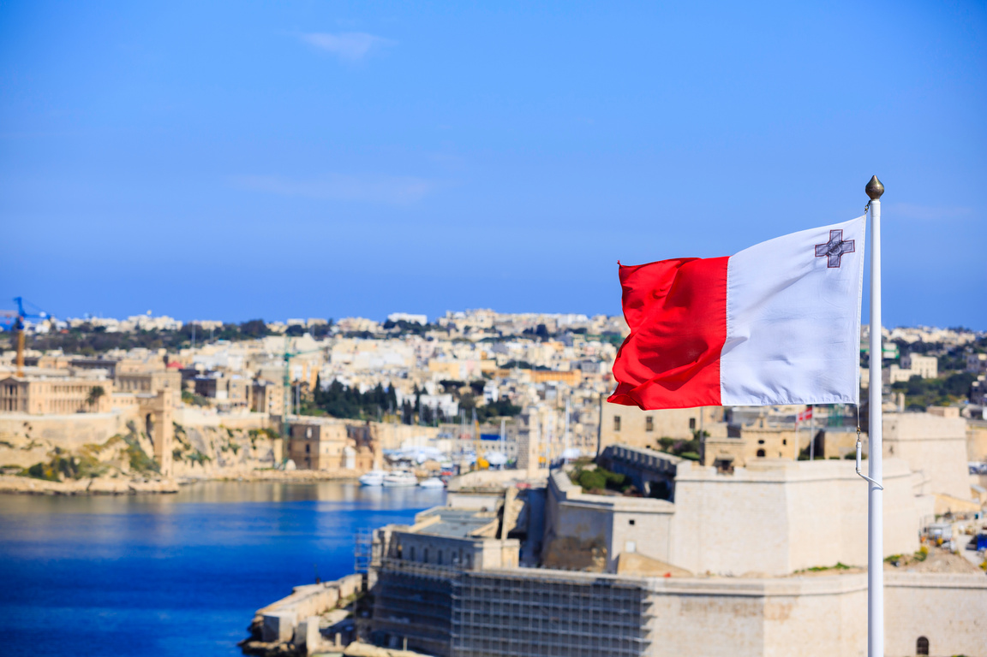
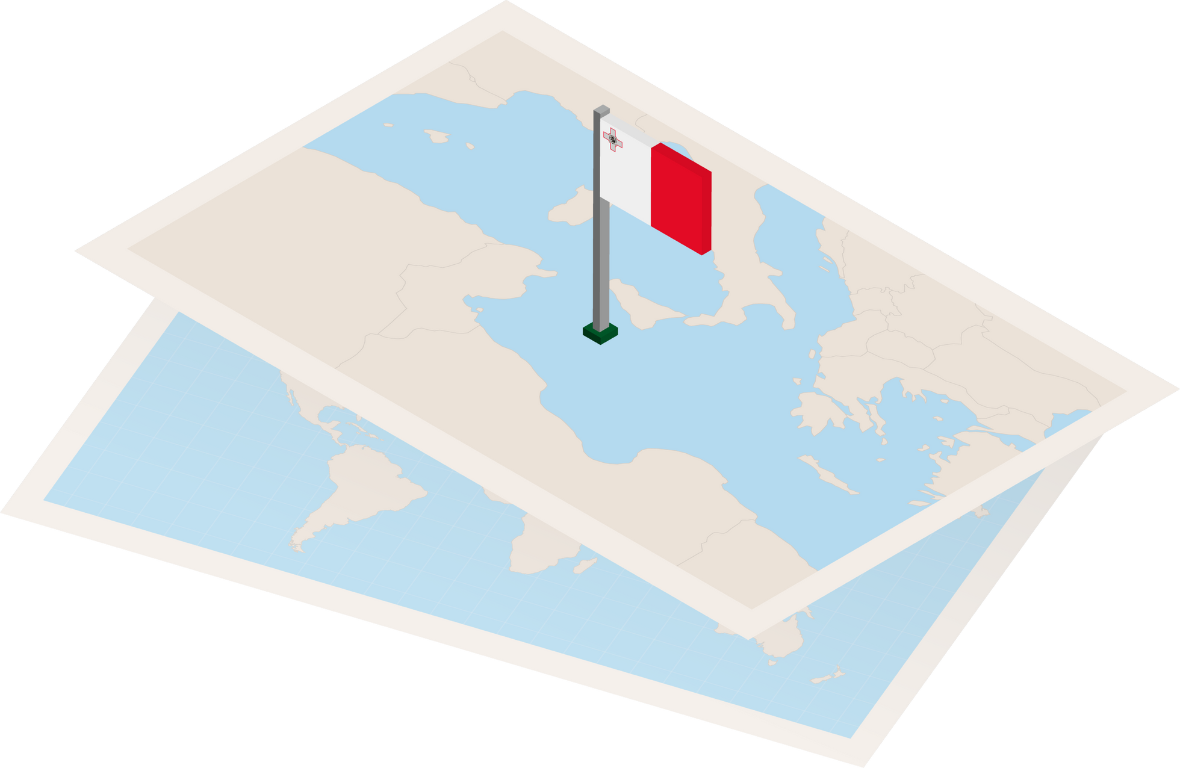
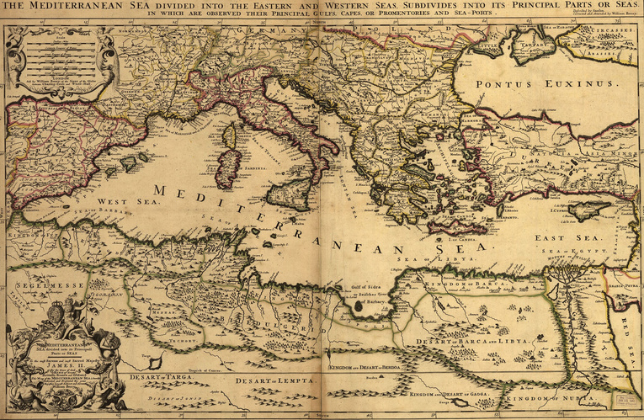
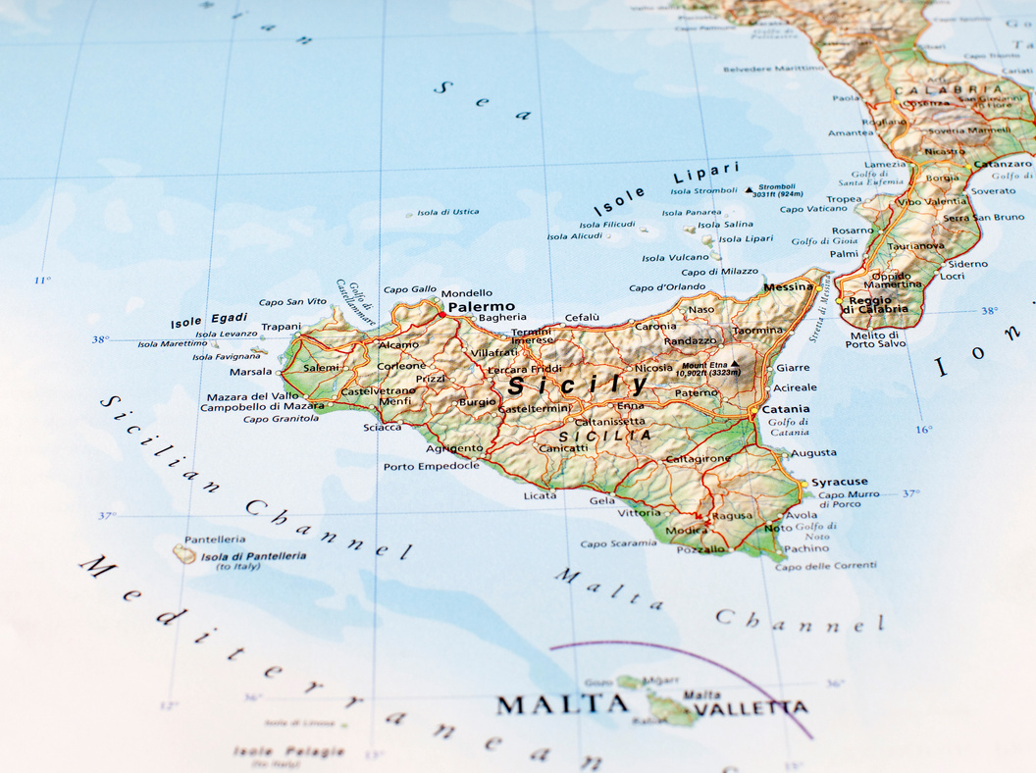


MALTA

Slide 4



Kurs językowy:
“Fluency and english language development 2 weeks”
4 - 15 marzec
2024 r.

Slide 5


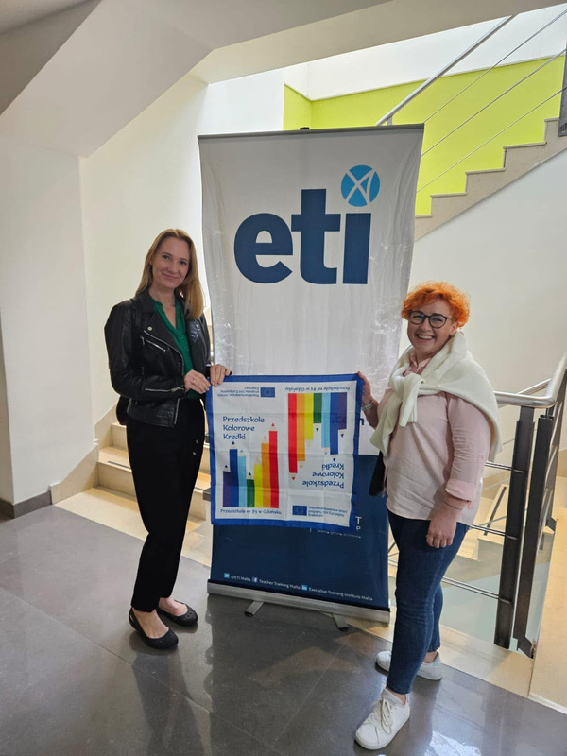

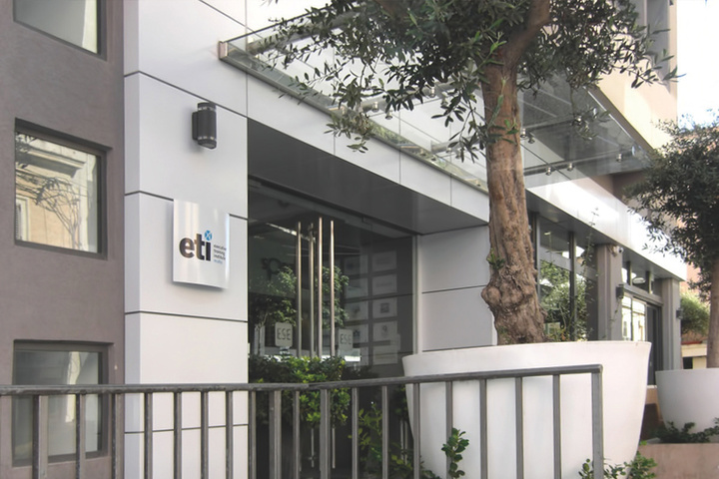
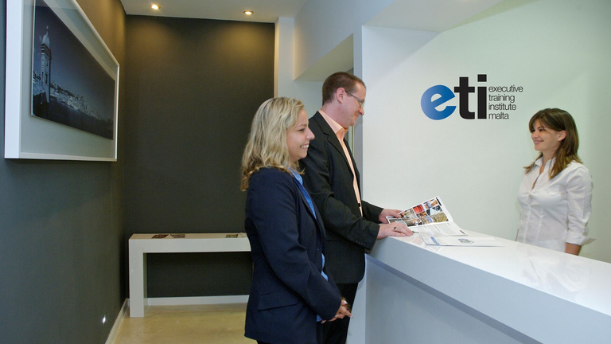
Szkoła ETI Malta
(Executive Training
Institute Malta)
w St Julian’s

Slide 6


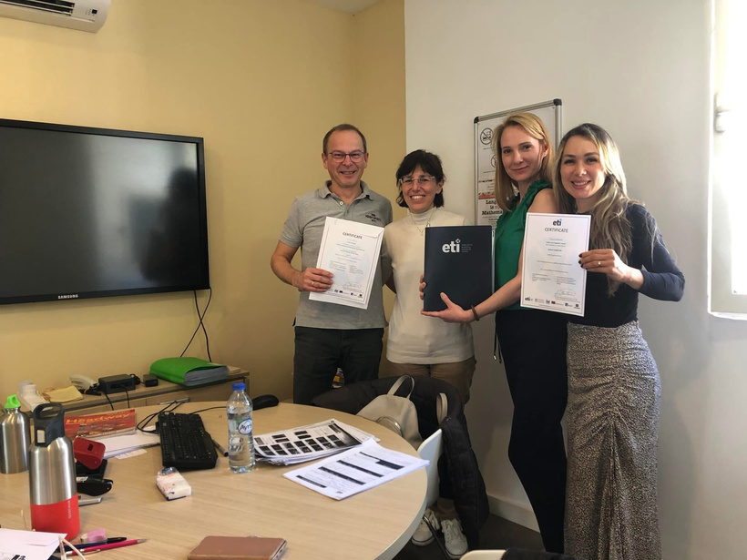

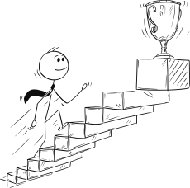
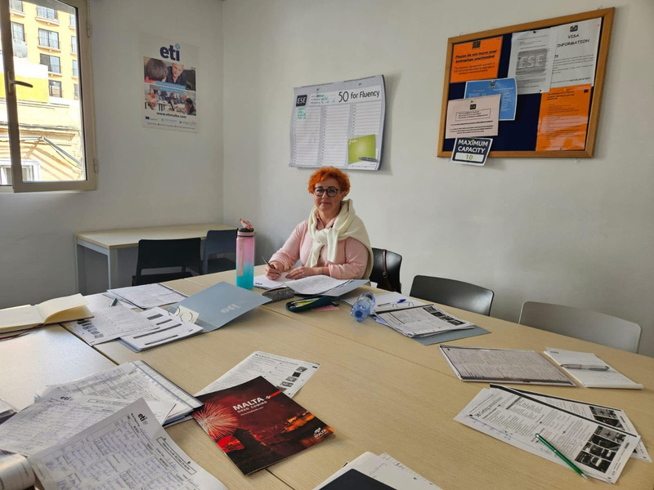
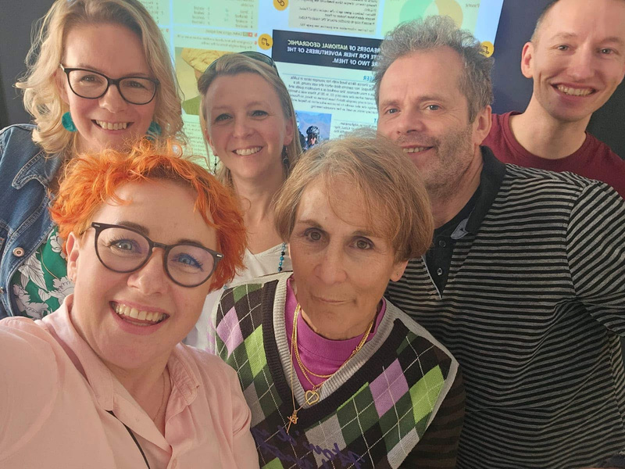
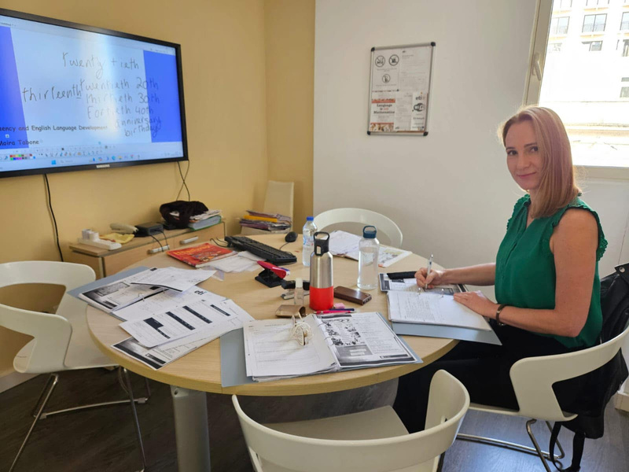
Cele:
doskonalenie języka
rozwój płynności poprzez dyskusję
udział w dyskusjach
przegląd gramatyki
zwiększenie zakresu słownictwa

Slide 7


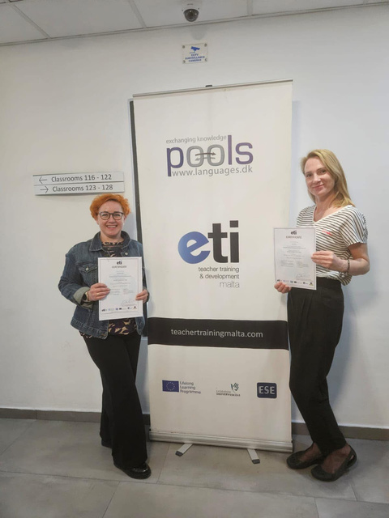
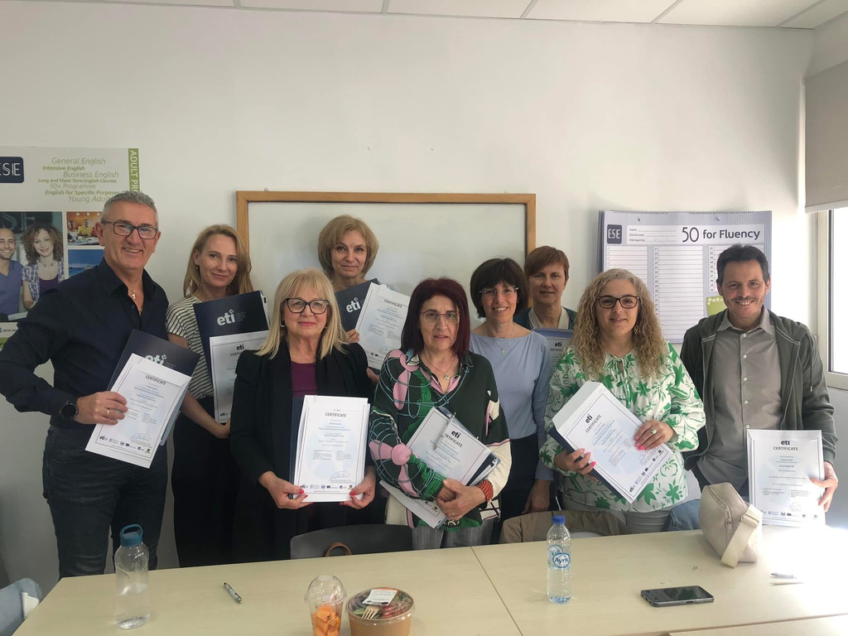

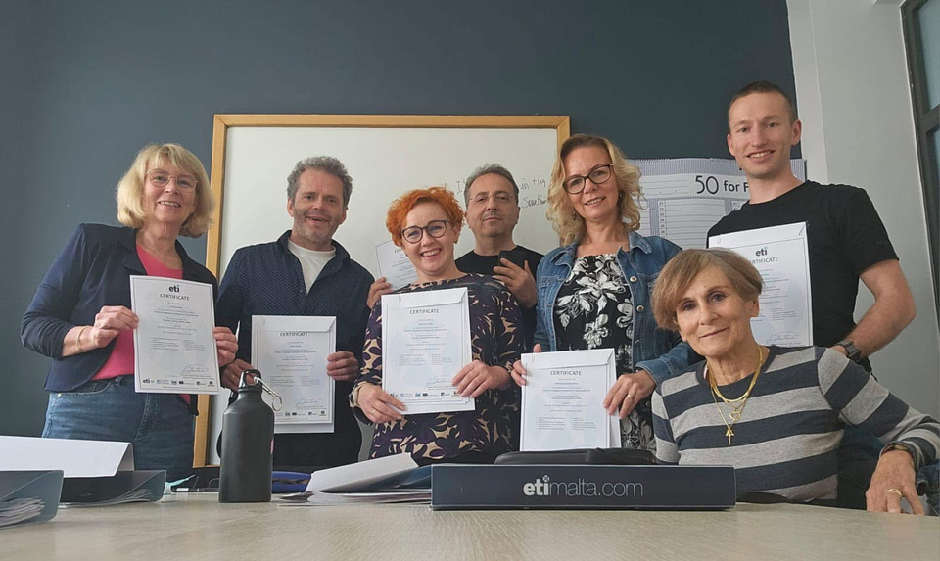


Certyfikat ukończenia kursu:

Slide 8

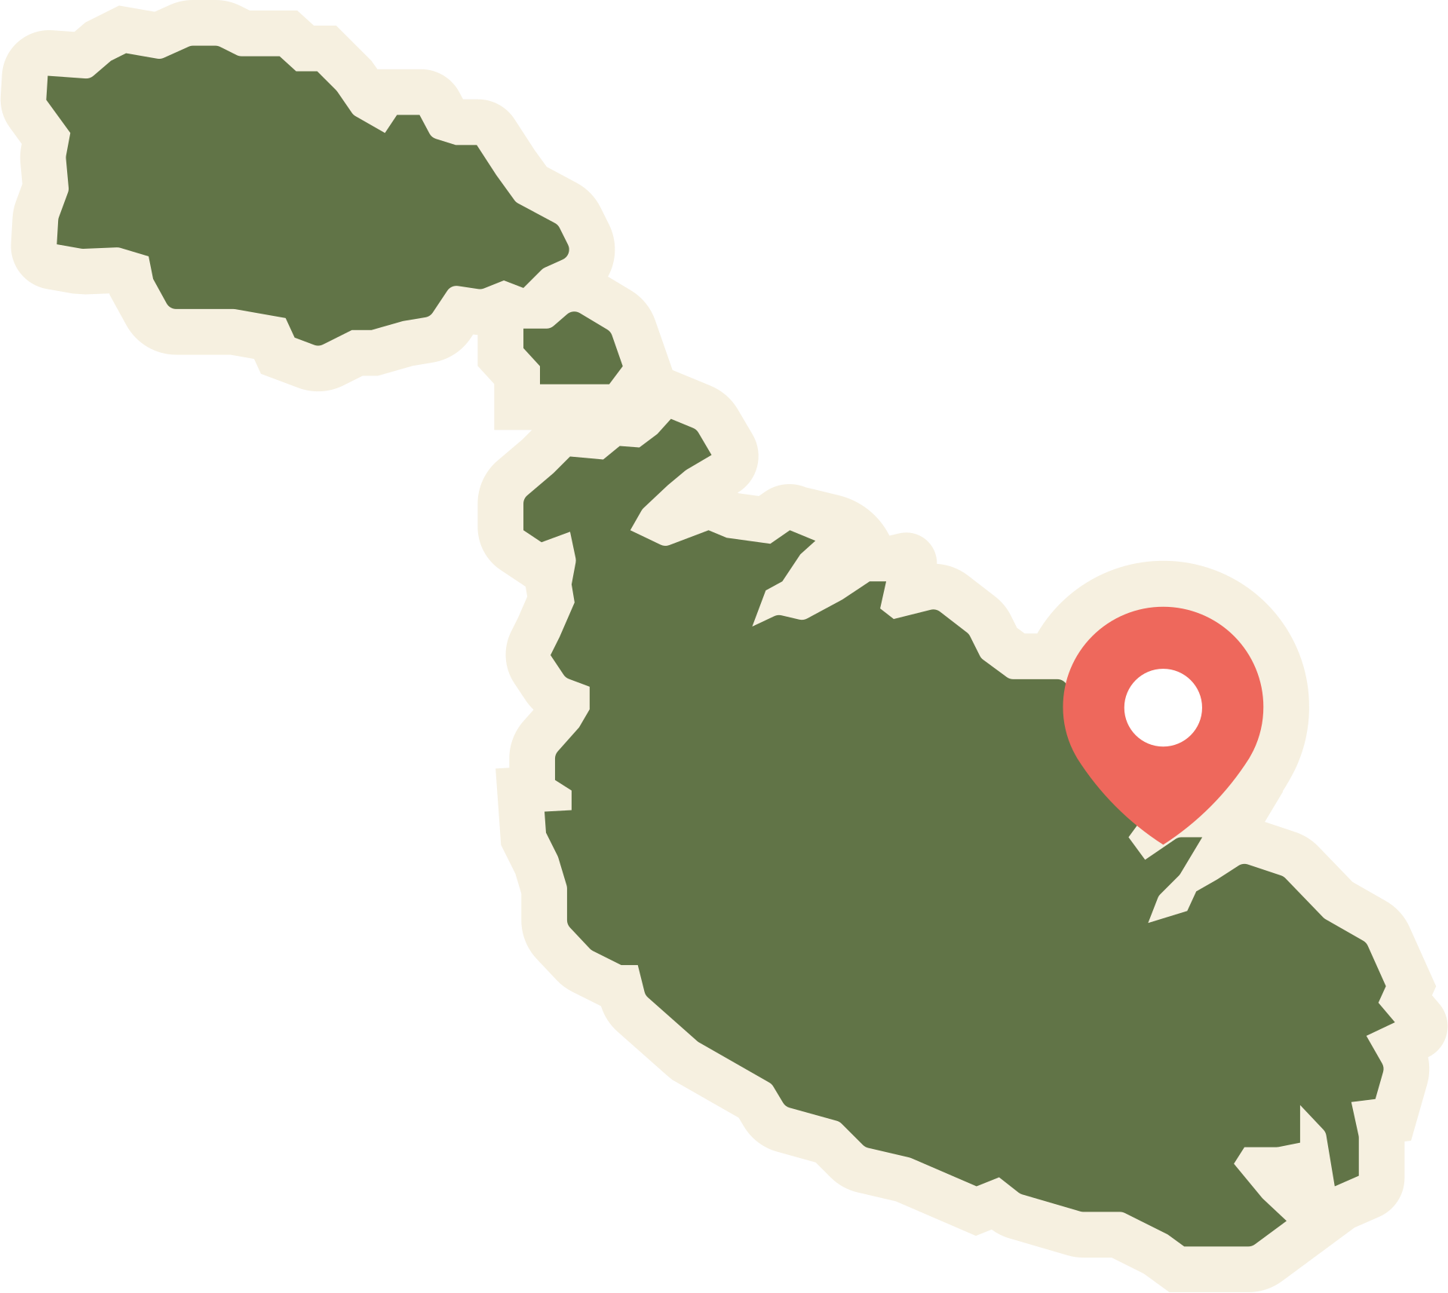
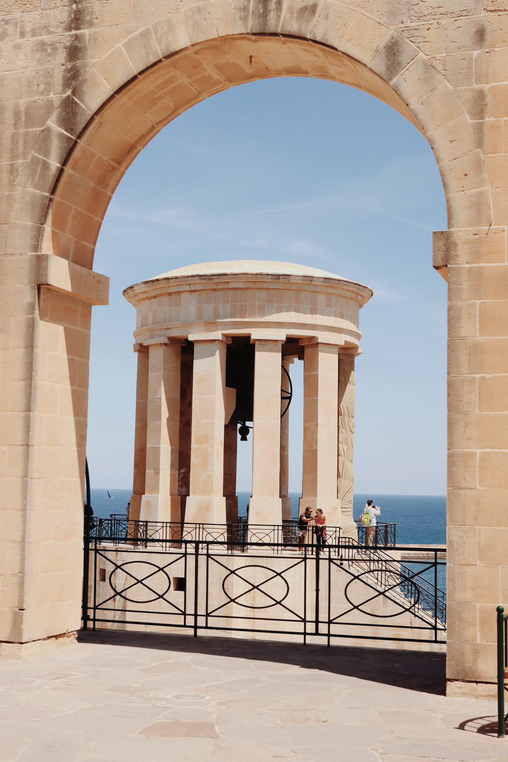

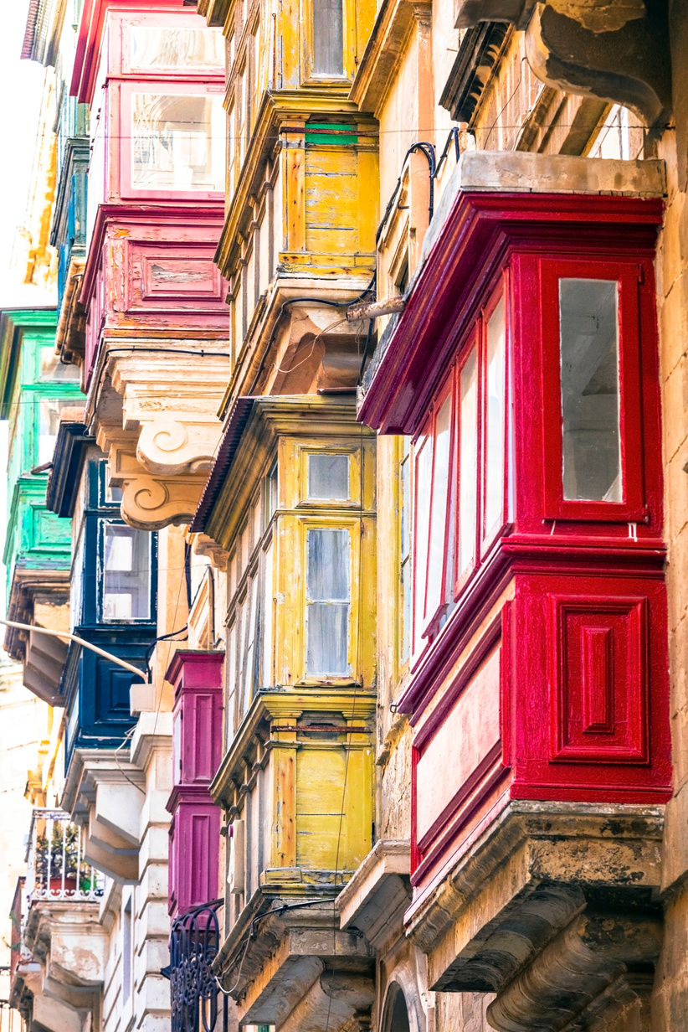
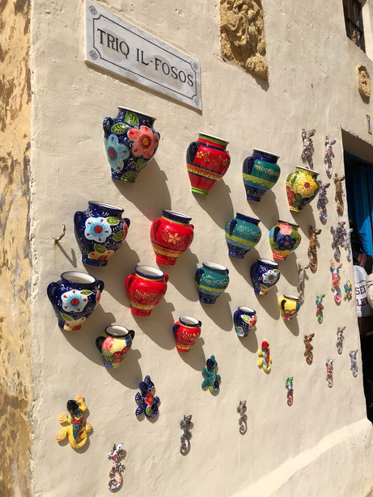
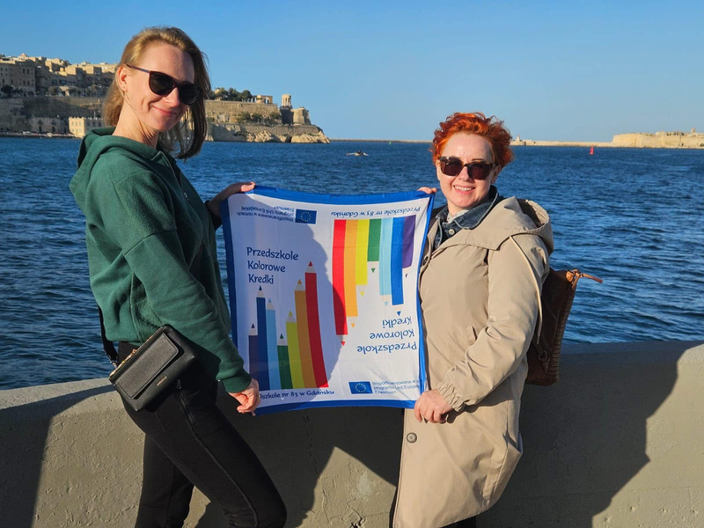
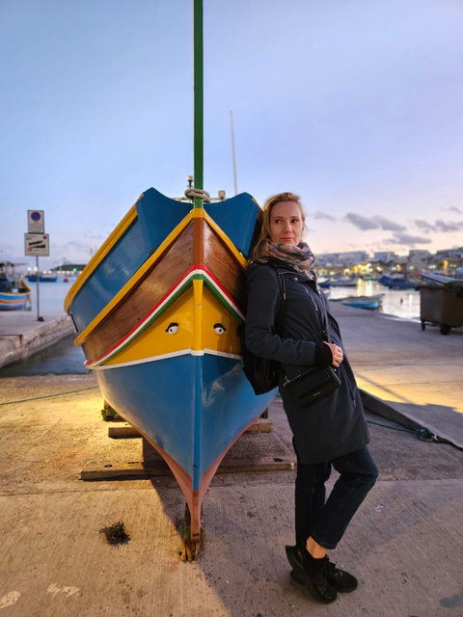
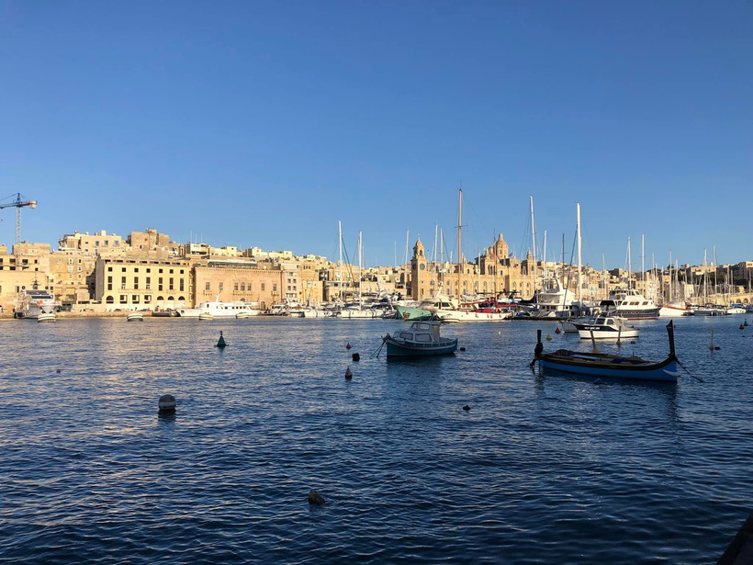
Poznanie kultury, tradycji i historii Malty…
Malta słynie z wielu zabytków, ciekawej historii, przepysznej kuchni oraz wspaniałej przyrody..

Slide 9
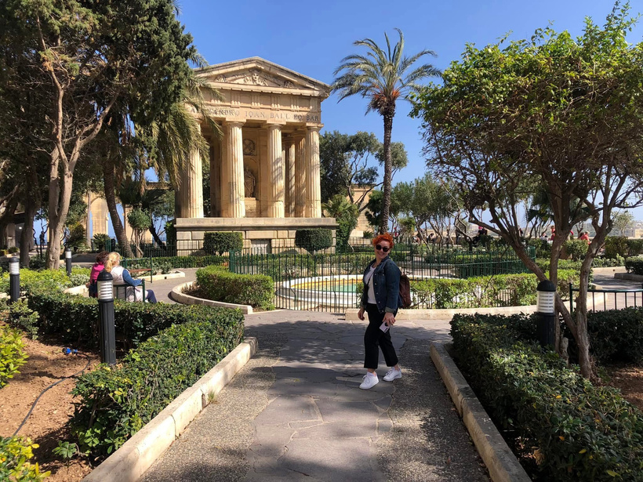

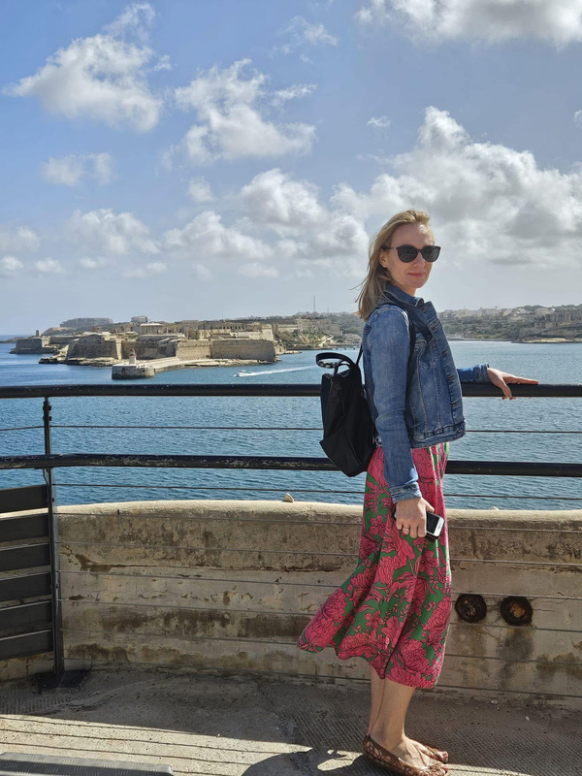
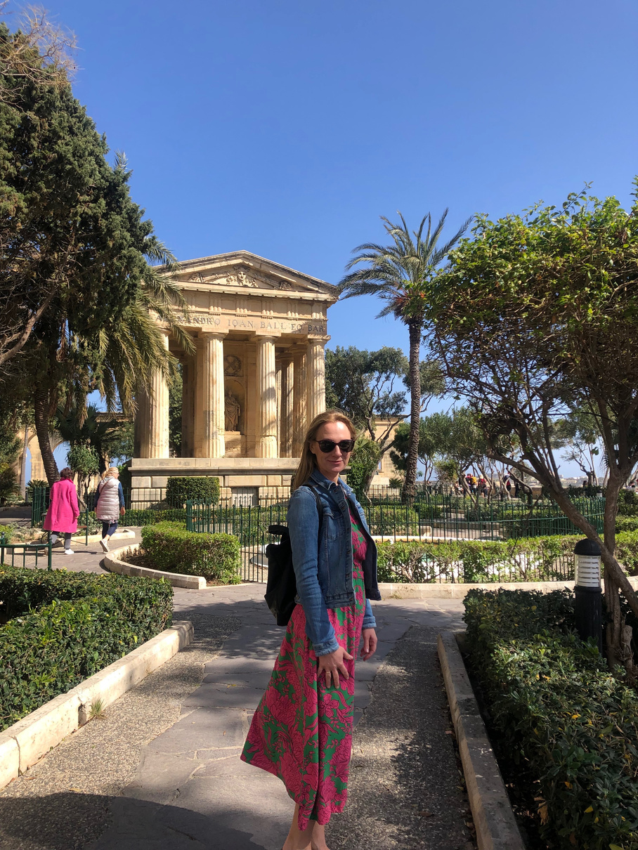
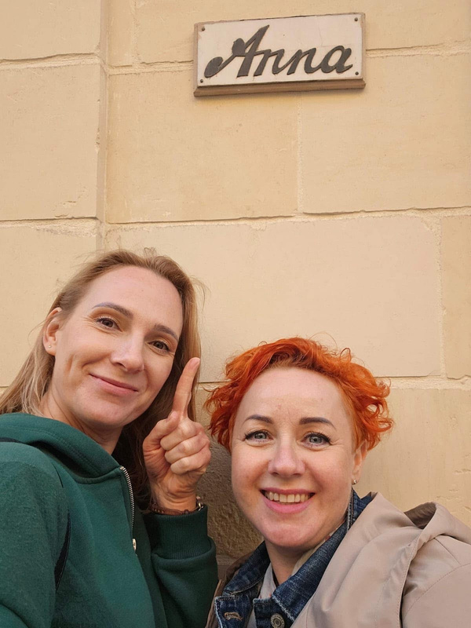
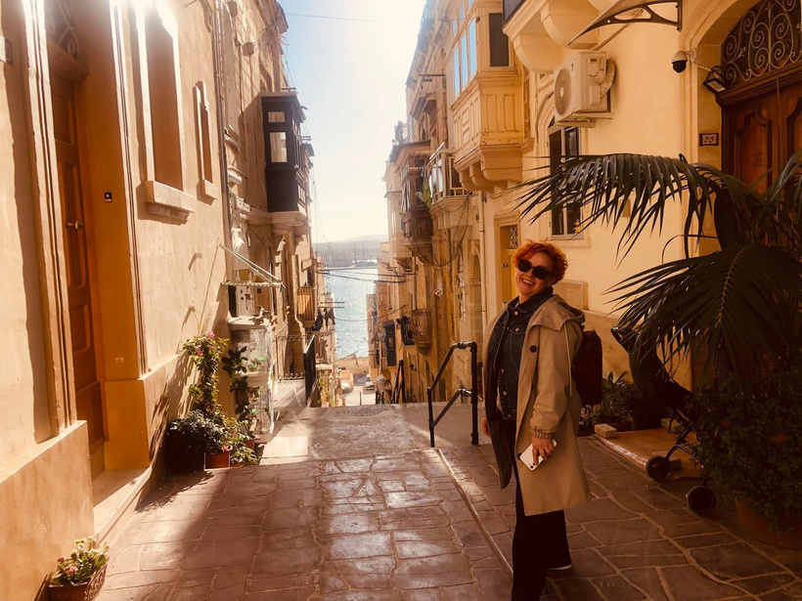

Valletta w całości wpisana na Listę Światowego Dziedzictwa UNESCO.
Stolica Malty

Slide 10
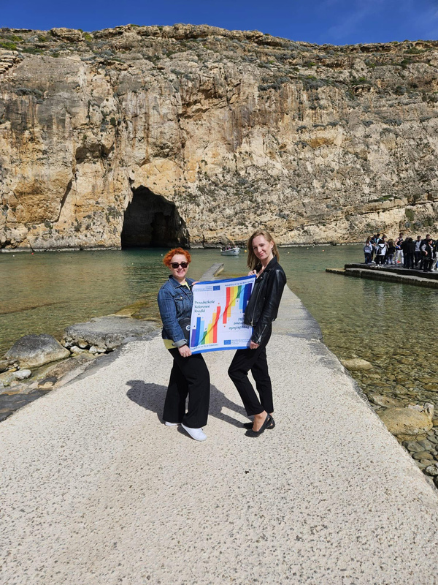
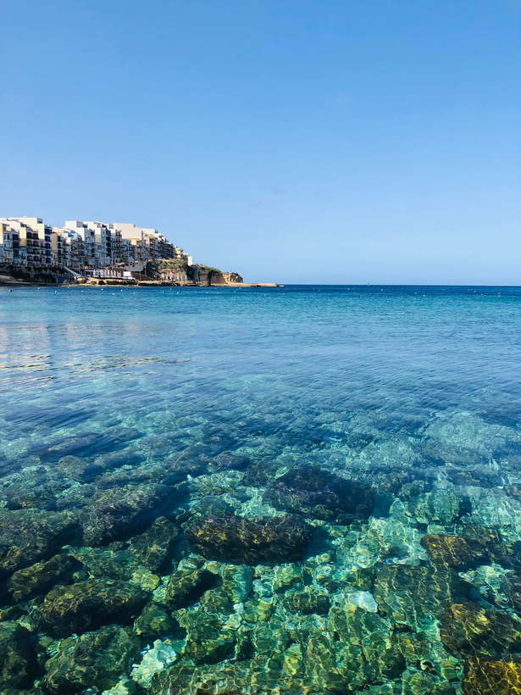



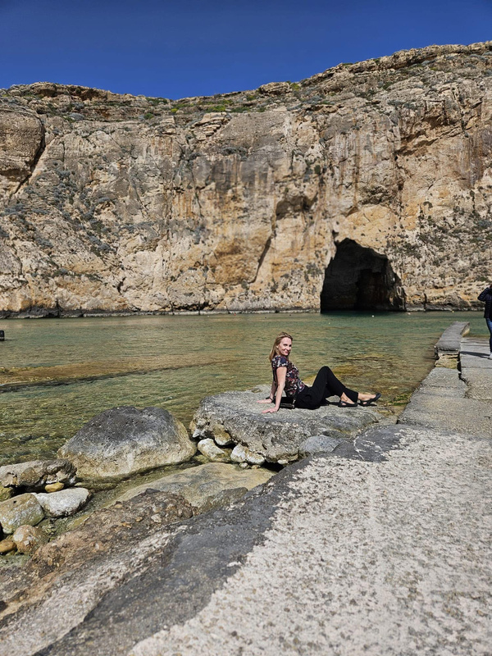

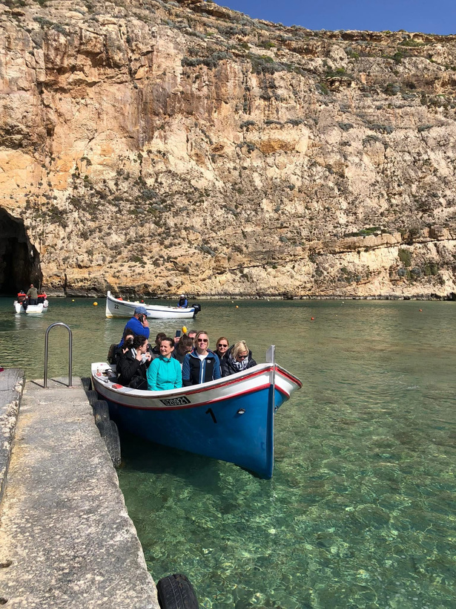
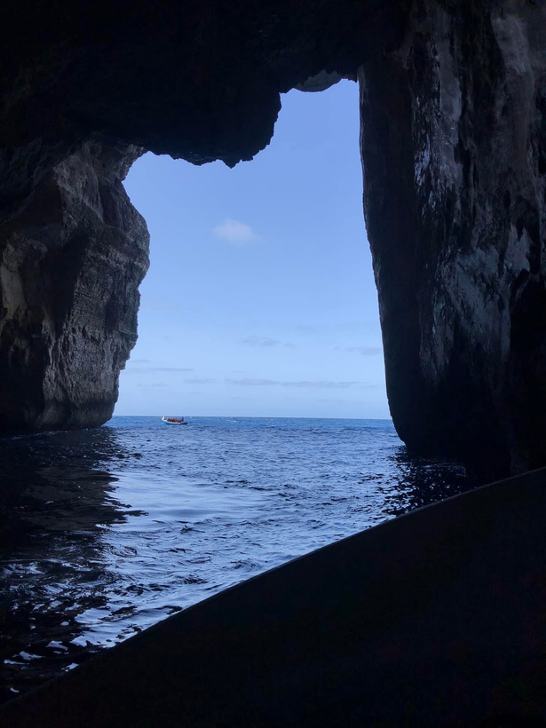
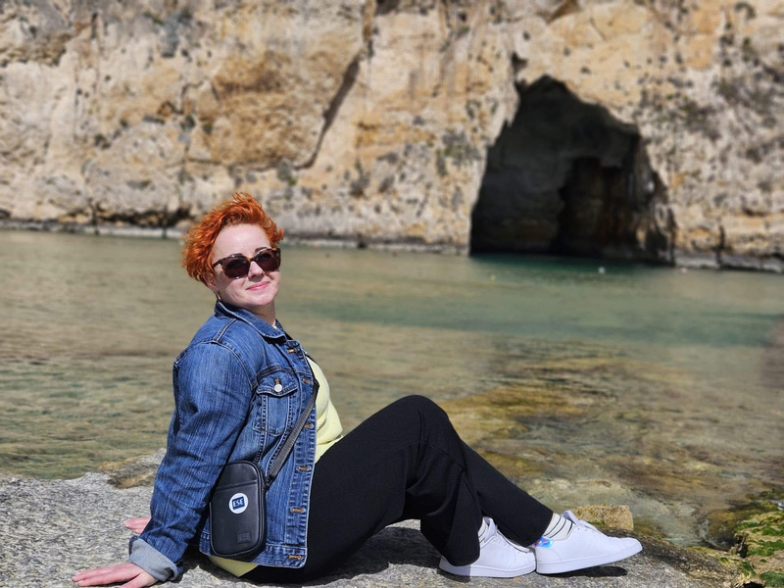
GOZO
Druga co do wielkości wyspa archipelagu Wysp Maltańskich, położona 2,5 km na północny zachód od wyspy Malta.

Slide 11
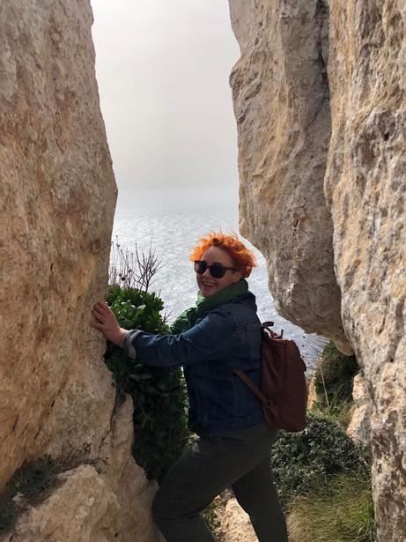
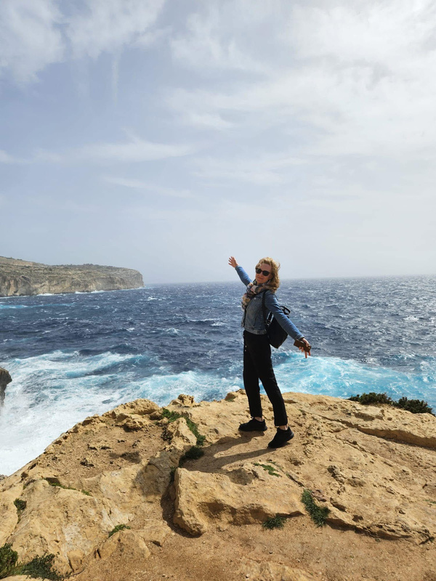

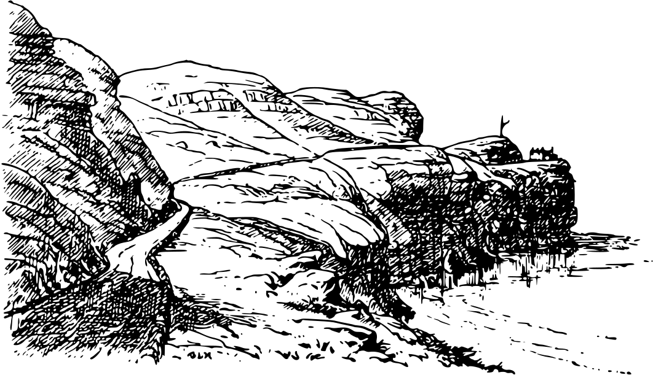
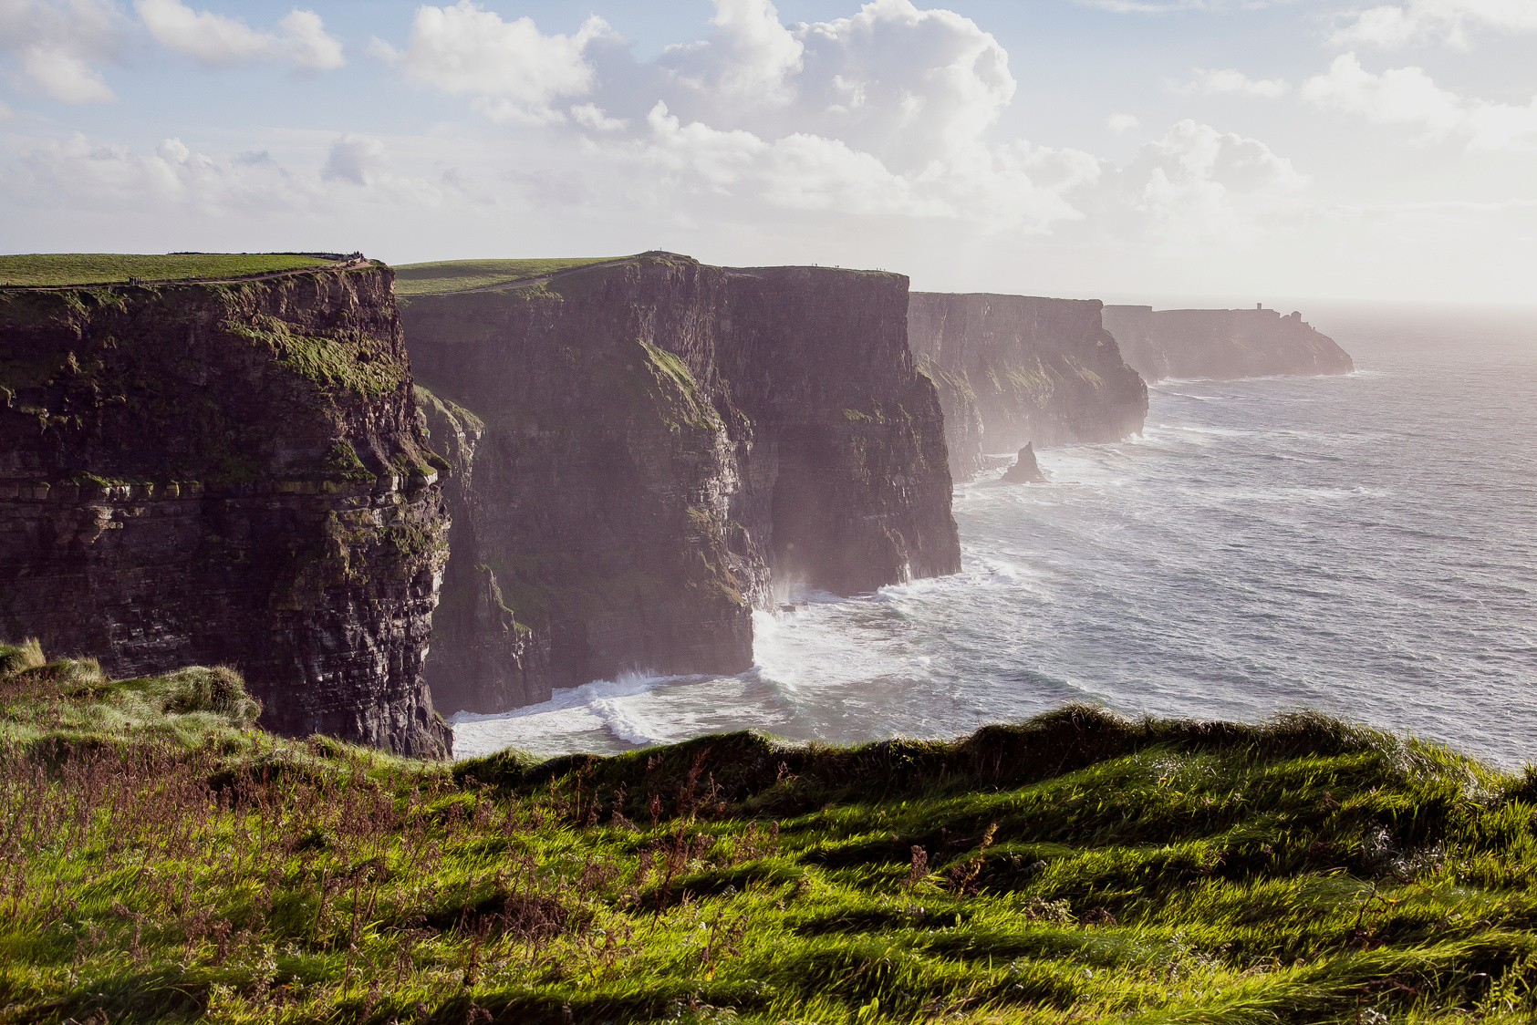
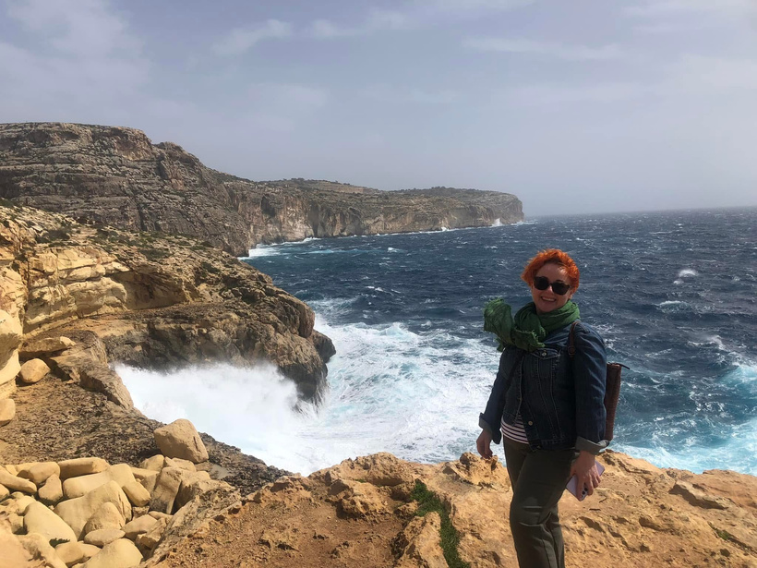
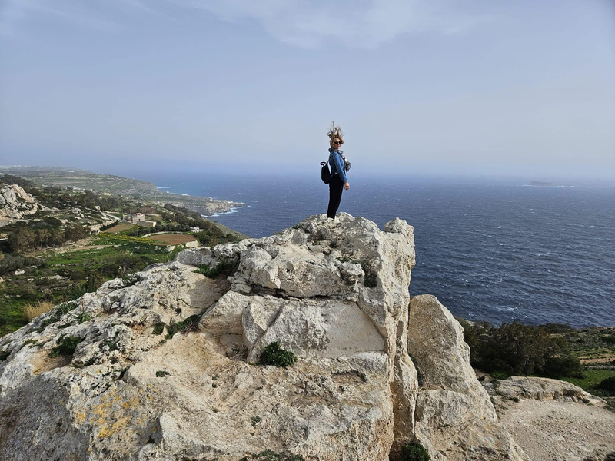
Dingli Cliffs
Jedna z największych przyrodniczych atrakcji na Malcie. Forma skalna na wybrzeżu wyspy, na morzu śródziemnym.
Najwyższy punkt archipelagu maltańskiego.

Slide 12
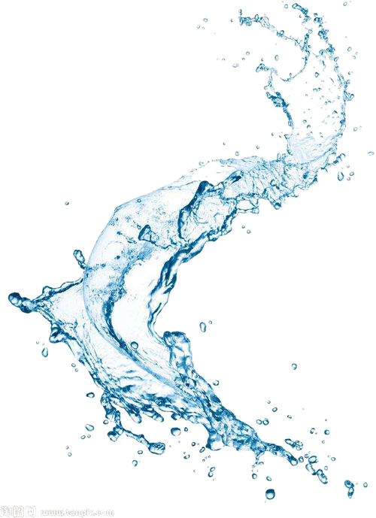
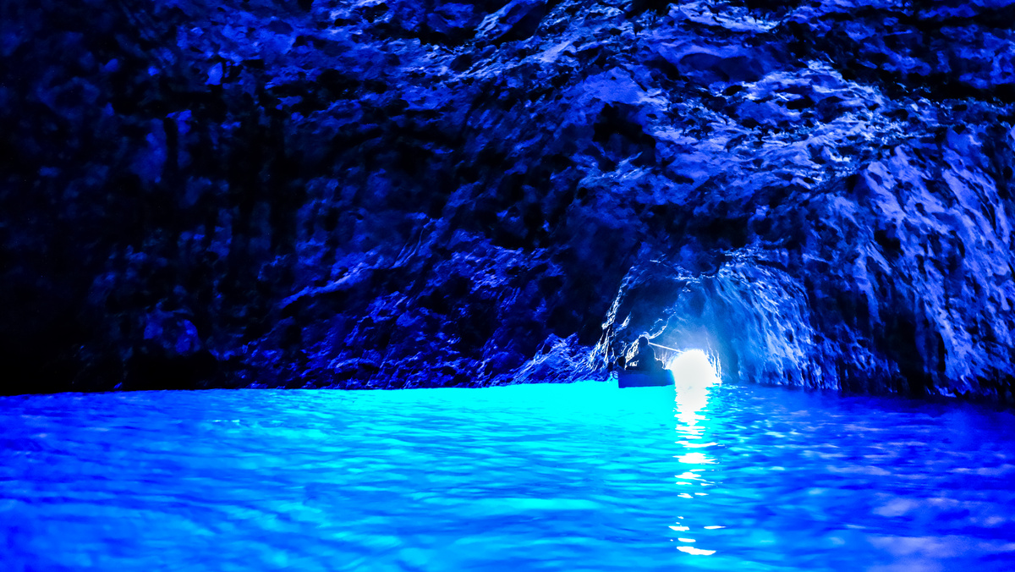
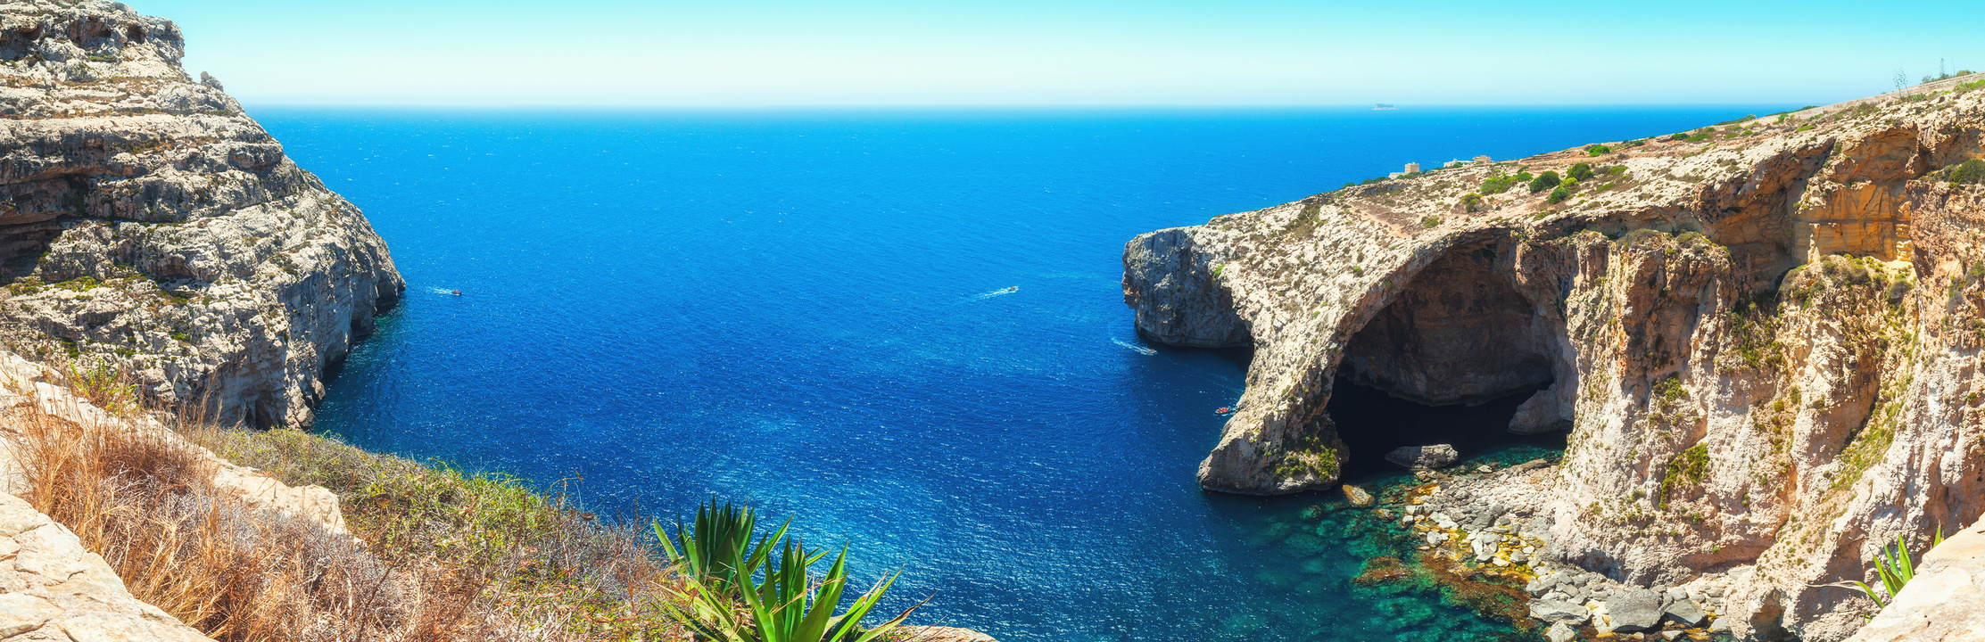
Blue Grotto
Jaskinia w południowo - zachodniej części wyspy.

Slide 13
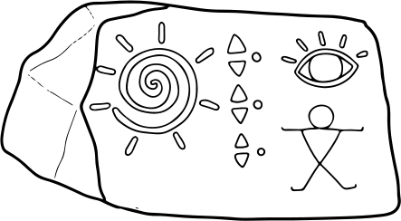
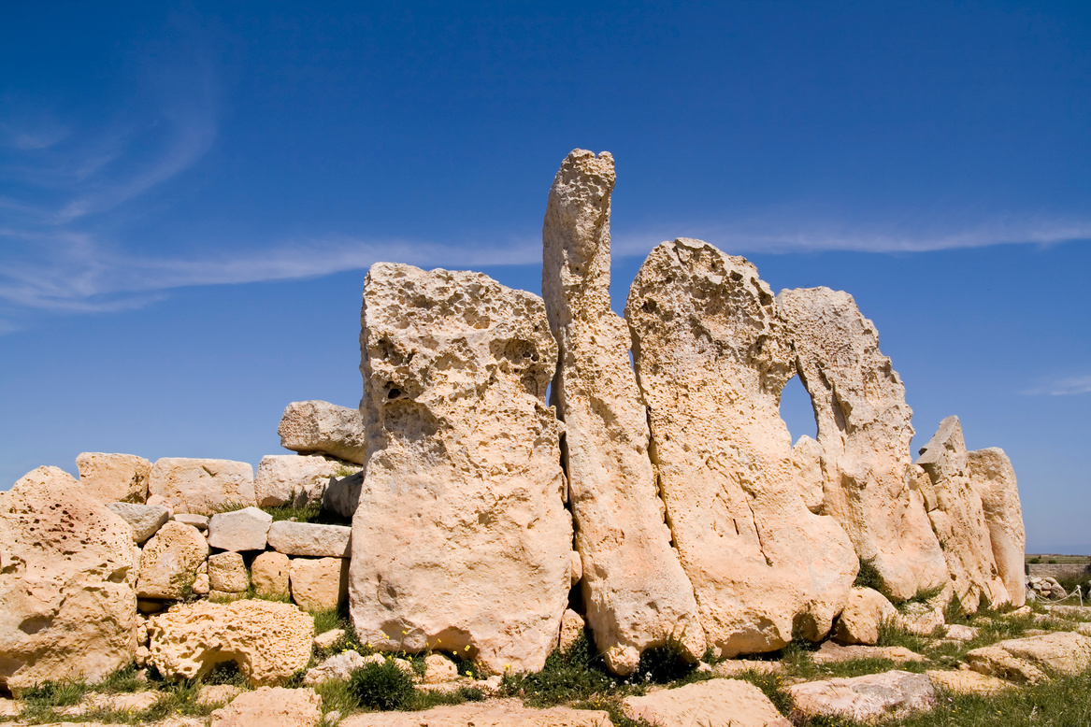
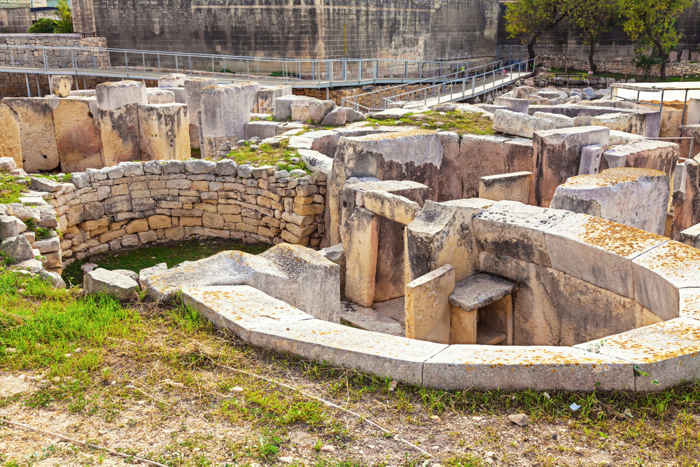
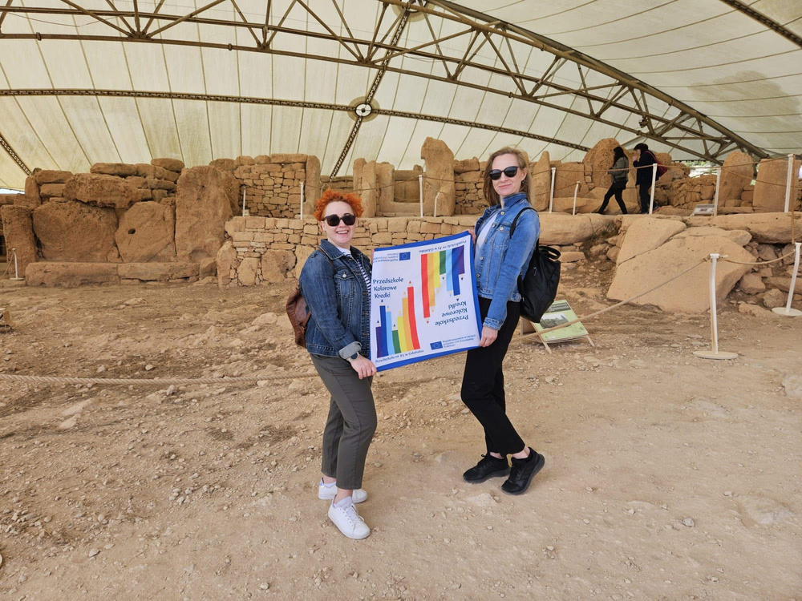
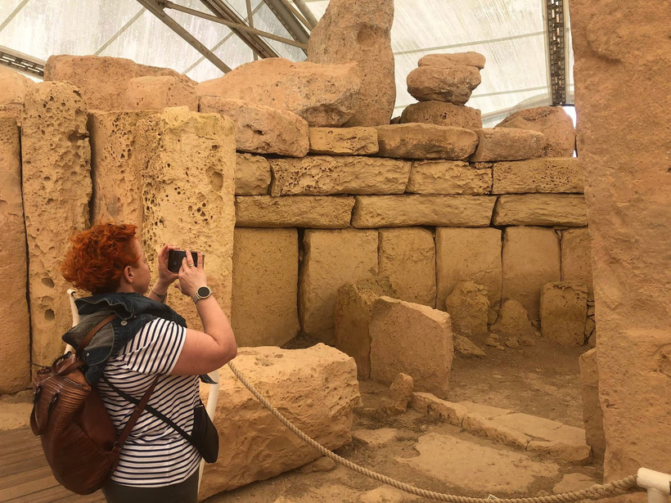



Hagar Qim
Megalityczna świątynia wpisana na Listę Światowego Dziedzictwa UNESCO

Slide 14








Efekty:
  Zdobycie i udoskonalenie praktycznych umiejętności istotnych dla rozwoju zawodowego.
  Rozwój kompetencji językowych.
  Nabycie umiejętności prawidłowej wymowy, gramatyki i poprawnego formułowania wypowiedzi.
  Nawiązanie międzynarodowej współpracy.
  Poznanie kultury, tradycji i historii Malty.

Slide 15
Publikacja sfinansowana z funduszy Komisji Europejskiej w ramach programu Erasmus+
Publikacja została zrealizowana przy wsparciu finansowym Komisji Europejskiej. Publikacja odzwierciedla jedynie stanowisko jej autorów
i Komisja Europejska oraz Narodowa Agencja Programu Erasmus+ nie ponoszą odpowiedzialności za jej zawartość merytoryczną.
PUBLIKACJA BEZPŁATNA

